Slide 1
Натюрморт

Slide 2
Иван Иванович Шишкин "Рожь"

Slide 3
Натюрморт
«Мертвая натура» (франц.)
«Тихая, недвижная жизнь» (голланд.)
«Безмолвная натура» (англ.)

Slide 4
Натюрморт
– это картины, «героями» которых являются различные
предметы обихода, фрукты, цветы или снедь.
К. Моне.
Натюрморт с яблоками и виноградом
С. Павлов. Натюрморт.

Slide 5
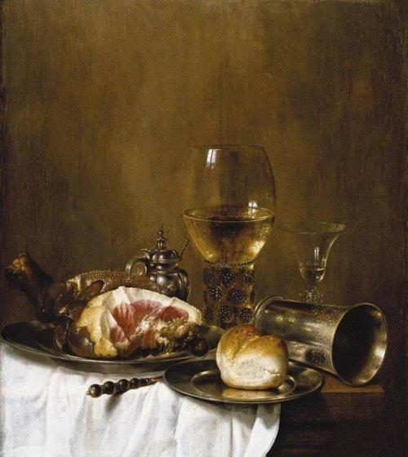
Впервые натюрморт появился в Голландии в начале XVII века.
Это было время расцвета голландского искусства и особенно натюрморта. Очень часто натюрморты называли «завтраками».
Натюрморт с ветчиной
Клас П. Нидерланды

Slide 6
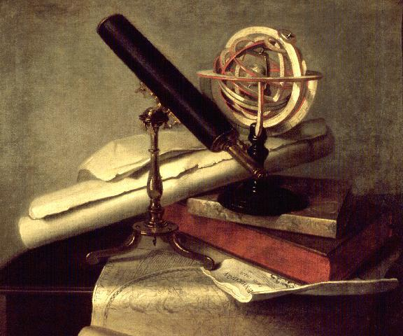
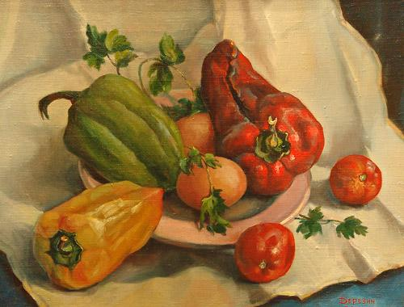
В истории искусства сложились
два основных типа натюрморта.

Slide 7
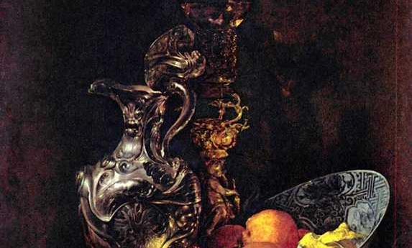
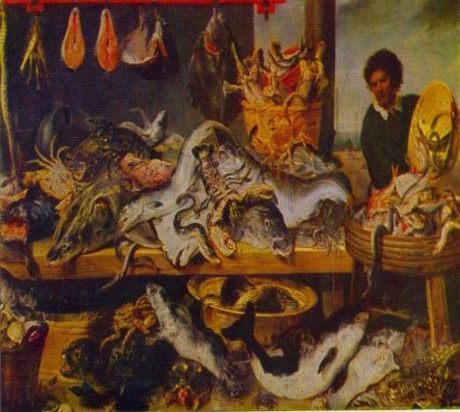
Художники изображали самые обычные вещи, но показывали их красоту
и поэтичность. Одни любили натюрморты скромные, с небольшим
количеством предметов, а другие писали на огромных холстах много
дичи, рыбы, цветов.

Slide 8
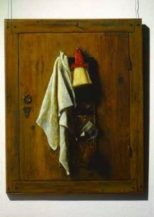
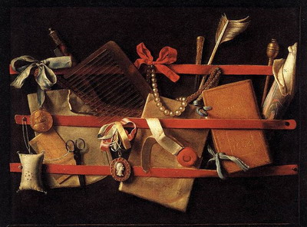
Большой популярностью в XVII столетии пользовался жанр натюрморта-“обманки”. Натюрморты-“обманки” делались для того, чтобы ввести в заблуждение зрителя, заставить его принять изображаемое за реальность.

Slide 9
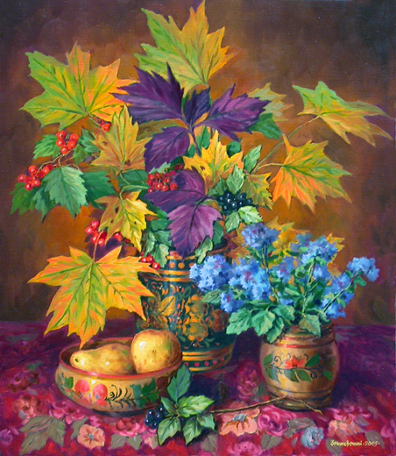
В начале XIX века
в русском натюрморте появилась мода на
«ботанический натюрморт»

Slide 10
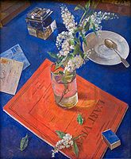
Изображение мира вещей увлекало очень
многих русских художников.
П. Кончаловский, И. Машков, К. Петров – Водкин …
К. Петров – Водкин.
Завтрак
К. Петров – Водкин.
Селёдка

Slide 11
В XIX в. многие ведущие мастера живописи писали натюрморты, особенно художники импрессионизма и постимпрессионизма,
для которых мир вещей был одной из основных тем.
Художники этого направления не
придерживались только зрительных
впечатлений, а стремились свободно
и обобщенно передать мир, прибегали к декоративной стилизации.
В. Ван Гог. Подсолнух.

Slide 12
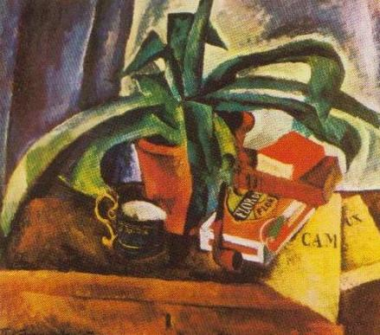
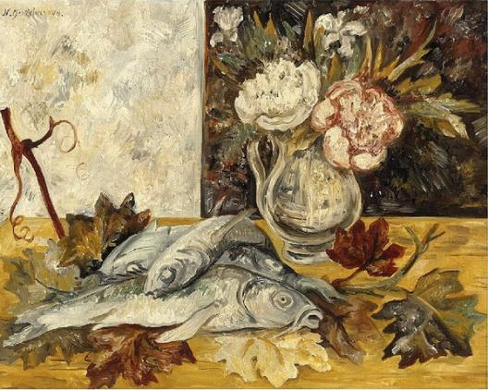
XХ век
натюрморт
в авангардной
живописи

Slide 13
Правила
выполнения натюрморта
Составление натюрморта – акт творческий, в нем проявляются вкусы и склонности художника.
Размещение предметов должно быть подчинено единому замыслу.
Интересно смотрятся натюрморты, в которых предметы тематически подобраны и родственные по своему практическому значению.

Slide 14
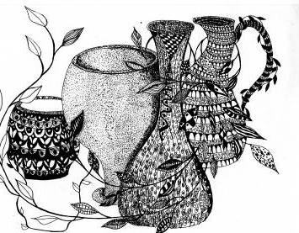
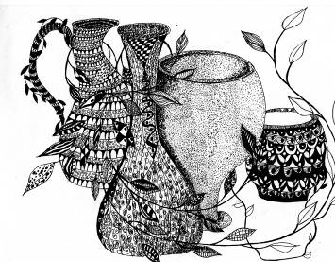
И по вертикали
Композицию можно развернуть по горизонтали

Slide 15
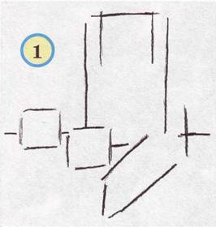
Последовательность выполнения натюрморта
Композиционное решение
Начинают с наброска всей группы – ее нужно закомпоновать в листе легкими беглыми линиями, очертить весь натюрморт, устанавливая на листе места, где располагаются предметы.

Slide 16
Последовательность выполнения работы
Удаление ненужных элементов
рисунка и уточнение деталей.
Используем: карандаш, резинку.
Выполнение основного рисунка.
Используем: карандаш

Slide 17
Законченная работа.
Светотень.
Детализация.

Slide 18
Практическая работа
Работаем над проектом «Натюрморт»

Slide 19
I.Предварительный этап (анализ) Подумайте и решите *какой тип натюрморта вы будете создавать: - «завтрак» -бытовой -ботанический *какие предметы вы соедините в композицию *как вы развернете композицию -по вертикали -по горизонтали II.Этап практической работы *выполните общий набросок *распределите работу в группе *работайте каждый над своим заданием *соедините элементы , приклейте их на фон III.Защита проекта *короткий рассказ о работе

Slide 20
Начинаем работу!

